Slide 1


20e Journée de la filière
FilRougE-MCGRE
Prise en charge des patients drépanocytaires aux Urgences :
Regards croisés
Dr Emmanuelle Bernit
27 juin 2025
Notes:
Pourquoi cela reste t’il un tel problème ?
Hôpital en crise sanitaire ?
La complexité de la maladie drépanocytaire
La complexité de la douleur drépanocytaire nécessitant de la Morphine
Le manque de formation
L’incompréhension

Slide 2


Plan
Etat des lieux :
A) Contexte hospitalier actuel
B) Du côté des patients
C) Du côté des soignants
Travaux de la filière et des centres de REF/COMP
Axes d’amélioration
Notes:
Projets et axes d’amélioration à discuter

Slide 3
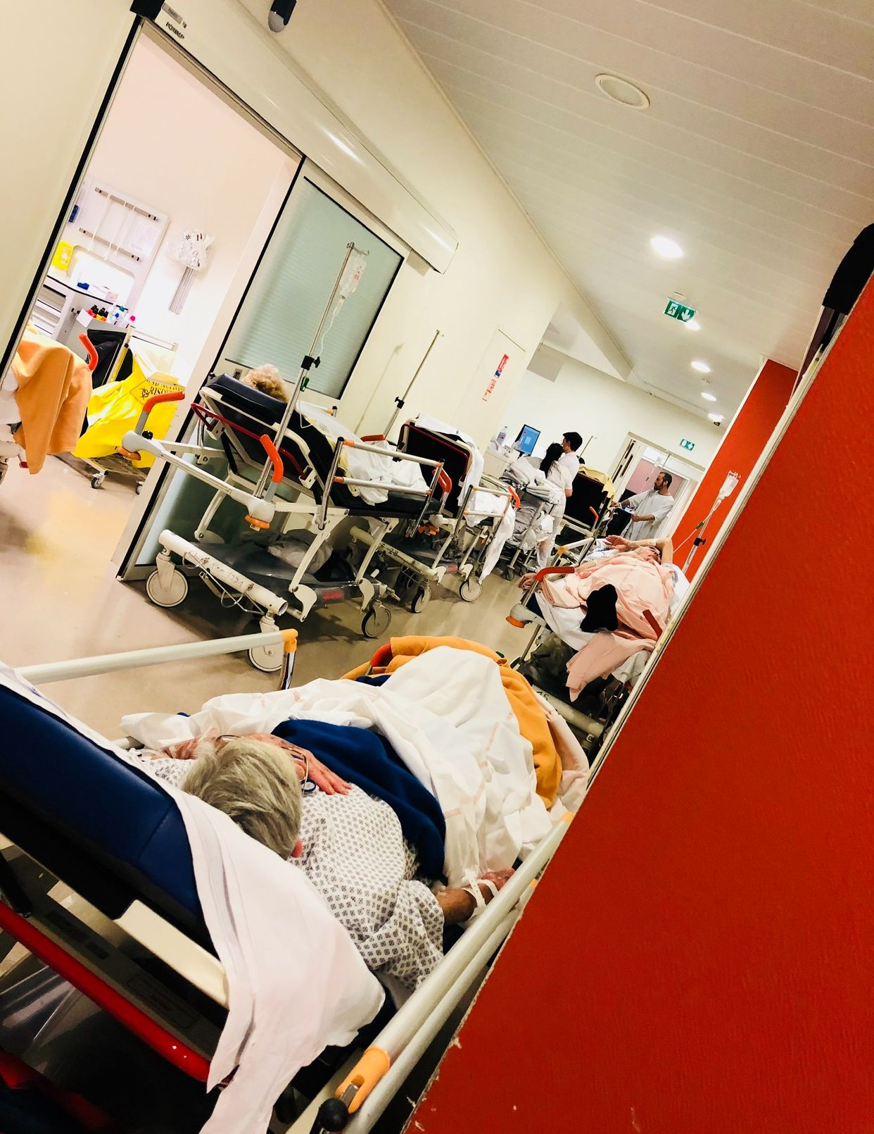
Etat des lieux des SAU en France
Depuis 2021 :
      -- 20 Millions de passages/an : augmentation de 12% par an
-- Tps d’attente moyen > 3 H
Depuis Janvier 2025*, sur l’afflux massif de patients aux urgences et la saturation des services d’aval
    ➔ 85% des établissements ont déclenché un plan « hôpital en tension »
    ➔ 37% ont déclenché un plan blanc
  ➔ 93% des SAU ont eu une hausse importante des « patients brancards »
  ➔ 30% des établissements ont fait des déclarations d’EIGS
Maltraitance institutionnelle
Impacts sur la morbi-mortalité ++
Communiqué de presse Samu-Urgences de France, 2025
Notes:
EIGS d’évènements indésirables graves liés aux soins
* période épidémique de virus respiratoires
Ressources humaines
-- 90% des établissements rapportaient des difficultés de recrutement de personnel médical
-- Chute du nombre des internes
-- Fatigue accumulée du personnel soignant depuis le COVID
Enjeux régionaux
➔ disparités géographiques : les régions Auvergnes-Rhône-Alpes, Hauts de France et Île de France
concentrent le + grand nombre de passages
➔ en 2022, 42 services ont du fermer la nuit
➔ Déserts médicaux : accès inégal aux soins dans les zones rurales et certaines régions (Haute Loire)

Slide 4
Etat des lieux des SAU en France (2)
Ressources humaines
      -- 90% des établissements rapportaient des difficultés de recrutement de personnel médical
-- Chute du nombre des internes
-- Fatigue accumulée du personnel soignant depuis le COVID
Enjeux régionaux
    ➔ disparités géographiques : les régions Auvergnes-Rhône-Alpes, Hauts de France et Île de France
    concentrent le + grand nombre de passages
    ➔ en 2022, 42 services ont du fermer la nuit
  ➔ Déserts médicaux : accès inégal aux soins dans les zones rurales et certaines régions (Haute Loire)
Système sous tension
Limites structurelles [ressources humaines, infrastructures (vétusté)] et géographiques
Crises récurrentes

Slide 5

Etat des lieux au CHU de Pointe à Pitre
Turn over majeur du personnel soignant médical et para-médical :
30% seulement sont au SAU depuis plus de 6 mois
Locaux vétustes, absence d’intimité, brancards rapprochés dans un couloir
Titration Morphine dépendantes des équipes
MAIS :
➔« Protocolisation » de la filière drépanocytaire : PEC< 20 min, bilan et protocole douleur
CVO hyper-algiques, STA ou autre critère de gravité hospitalisés rapidement en USC/Réa
Déménagement attendu fin 2025 dans un nouvel hôpital

Slide 6
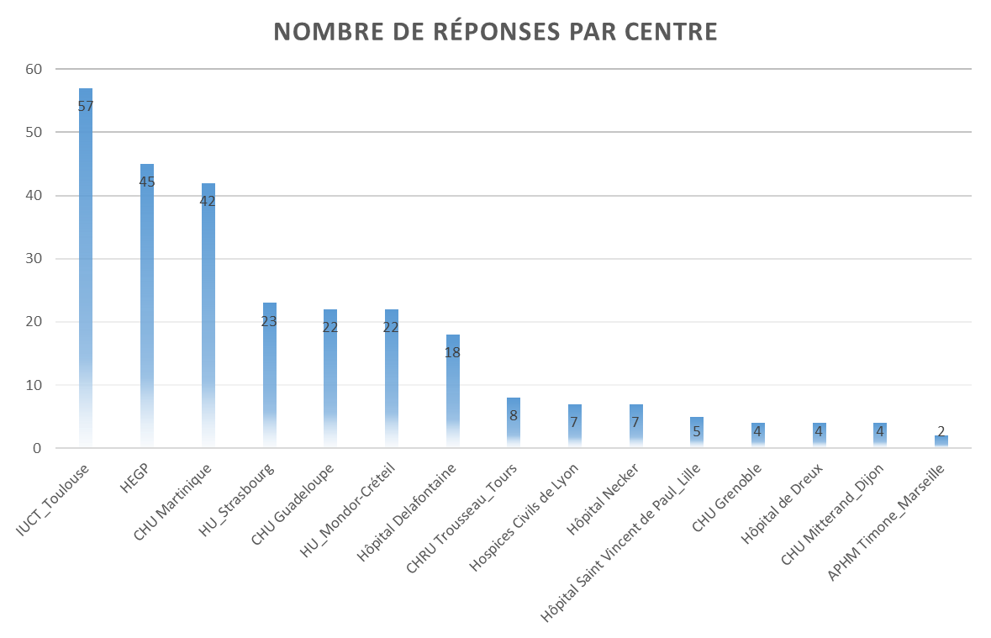
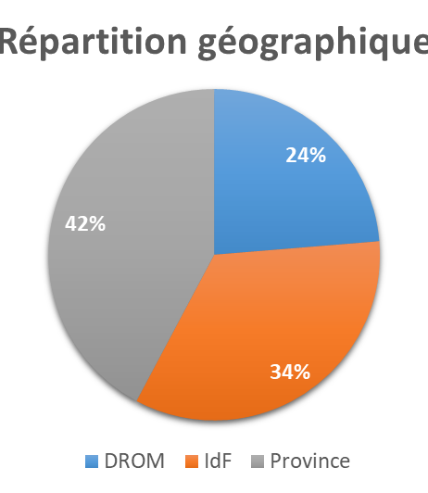
Le ressenti des patients
Enquête Patients 2021 sur questionnaire : 270 réponses sur toute la France
Groupe de travail MCGRE « Parcours de soins »
Notes:
Moyenne d’âge 35 ans
71 p des Antilles
47 de toulouse et 45 de l’HEGP

Slide 7
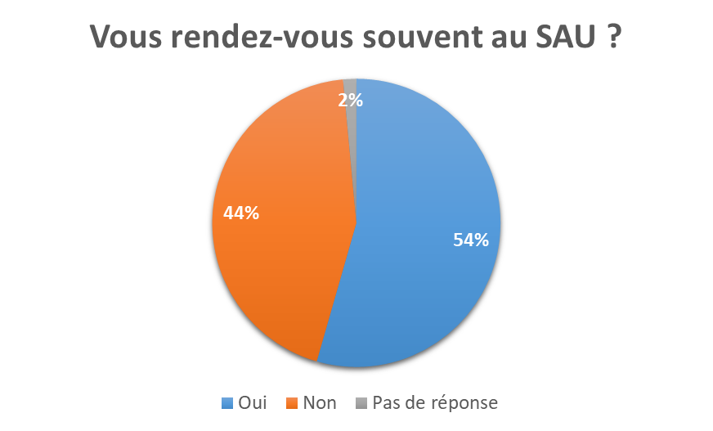
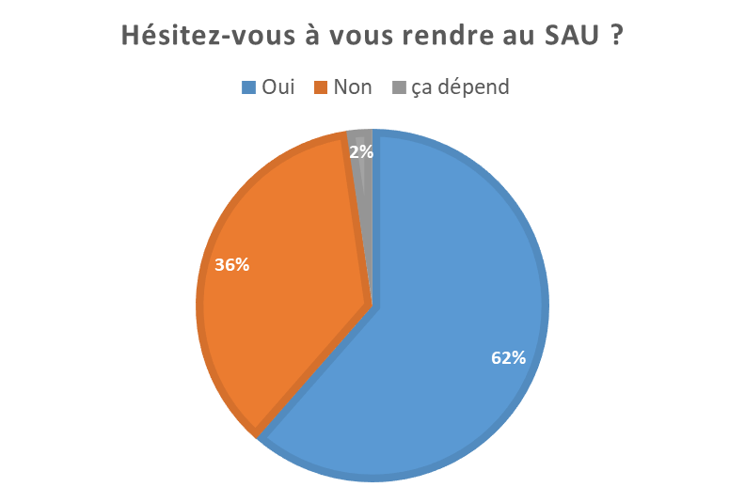
Se rendre au SAU
Les patients ayant répondu qu’ils n’hésitaient pas à se rendre au SAU avancent le fait qu’ils ne veulent pas retarder la prise en charge pour ne pas risquer une aggravation de la crise et également que le SAU est le lieu le plus adapté pour gérer et soulager leur douleur.
Notes:
Raisons invoquées les plus fréquentes : Peur de l’attente, gère sa douleur soi même mauvais accueil peur d’être hospitalisé …
En moyenne 4 passages par an

Slide 8
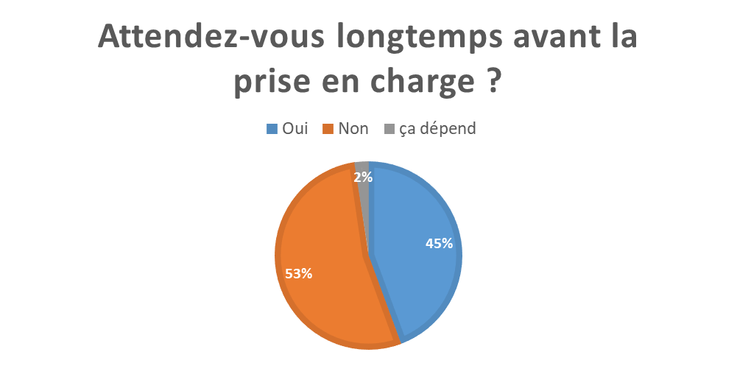
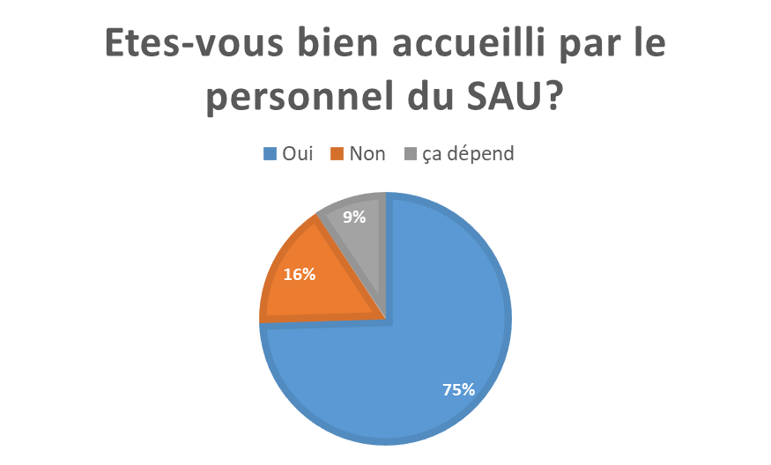
Accueil au SAU
66% estiment que leur douleur n’est pas rapidement calmée
76% ont le sentiment d’être écouté

Slide 9
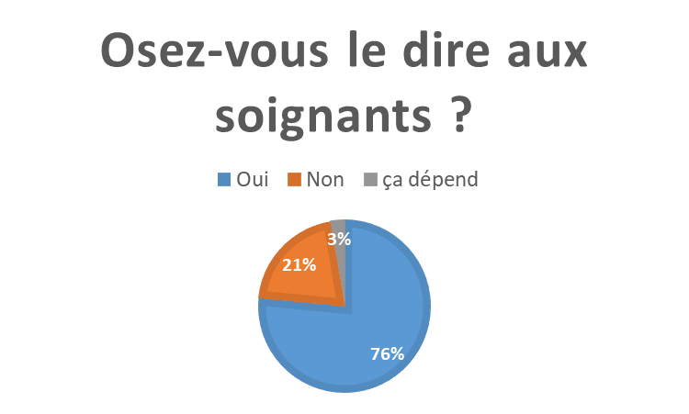
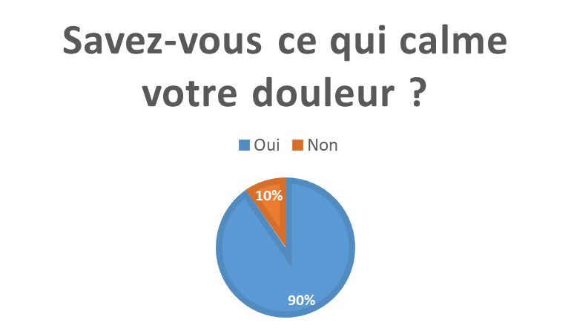
Prise en charge de la douleur

Slide 10
Perception du SAU par les patients
Notes:
Premier item : longueur de la PEC
Manque d’écoute ou de considération

Slide 11
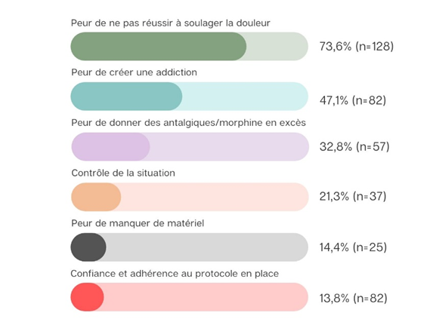
Le ressenti des soignants
Thèse de médecine 2023 UFR Antilles Guyane (Dr I Mabchour) : 170 réponses
Objectifs :
Evaluation du ressenti et du vécu du personnel soignant de SAU face à la PEC des patients drépanocytaires
Recensement des difficultés rencontrées
Pistes d’amélioration?
Notes:
150/170 R provenaient du chu de Guadeloupe
50% d’IDE 22% de médecins

Slide 12
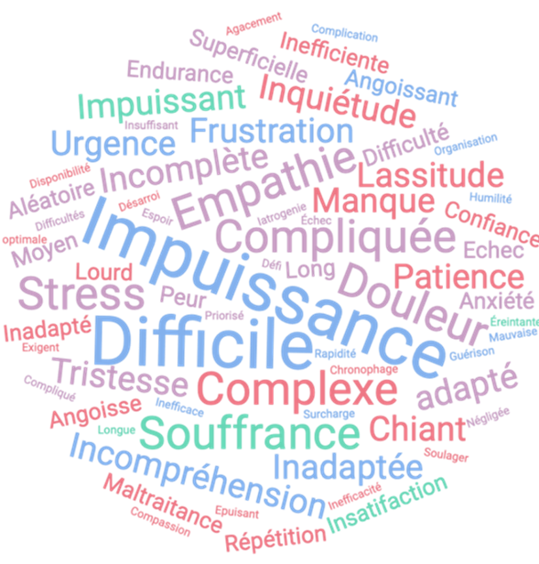
Le ressenti des soignants
Conclusions de la thèse : les sentiments de tristesse, d’empathie, de frustration, d’impuissance dominent associés à une vraie volonté d’amélioration
Mieux FAIRE :
Désir de formations et d’échanges
Renforcement logistique
Filière dédiée ?
Notes:
Parmi les pistes d’amélioration suggérées par les soignants interrogés pour trouver une aisance et des sentiments positifs dans la prise en charge du patient drépanocytaire douloureux, sont retrouvées :
des formations techniques (97%),
un renforcement de la prise en charge multidisciplinaire avec des référents « Drépanocytose » (87%),
la création de rencontres entre soignants et patients (63%) et d’ateliers pratiques de mise en situation (55%).
Pour 97% des soignants interrogés, la création d’un parcours de soins spécifique aux Urgences améliorerait la prise en charge ; 71% d’entre eux sont d’accord pour y participer.

Slide 13

La problématique de la transition
Questionnaire patient > 18 ans en cours (thèse de Mme Océane Corneille)
Webinaire Transition du 24 Avril 2025 :
inquiétude des parents +++
Ateliers transition Adolescents ET Parents
Comment avez-vous vécu le passage des urgences pédiatriques aux urgences adultes :
Mauvais vécu 53%
Bon vécu 47%

Slide 14
Les actions entreprises au sein de la filière MCGRE,
Evaluation des besoins : enquêtes régulières, analyses de terrain
Edition de protocole de PEC aux Urgences en local et en national (Orphanet)
DU, CU pour professionnels de santé
ET « soignants » avec L. Kuseke Sona
Carte de soins et d’urgence
Protocoles antalgiques personnalisés
Fiches d’auto-évaluation de la douleur
Filière parcours de soins
Notes:
Ateliers kuseke sona en Guadeloupe et KB : où les professionnels de santé nous ont fait un retour très positif (amélioration de la communication, diminution de l’appréhension de prendre en charge une CVO, meilleure compréhension de certaines stratégies d’évitement du patient).
Protocoles de PEC et d’antalgie pluri modale

Slide 15
Les actions entreprises par le CCMR Guadeloupe
Ateliers soignants des urgences et patients (3) : confrontation, écoute, compréhension :
  Réactualisation du protocole d’accueil
  Prescription anticipée de Morphine pour l’IDE
Ateliers ADODREP :
  permettre à l’adolescent de devenir l’expert de sa maladie et d’être mieux préparé aux Urgences
  Juillet 2025 : nouvel atelier avec adolescents, leurs parents et les soignants des urgences
Filière parcours de soins
Notes:
Passages des référentes aux urgences, en réa et dans les service
Formation dans les différents services de spé et de SAU : formations médecins et IDE +++
Pour le patient : arriver avant douleur intolérable// Actiskenan dans la poche ?
Pour les soignants donner une Mo à LR en salle d’attente ? Modifier la titration trop lente bolus plus importants moins souvent ?

Slide 16
Les propositions (1)
L’enquête de 2023 a montré l’importance et la persistance des fausses croyances sur la Morphine
Poursuivre la formation des soignants sur la douleur et les antalgiques
Engagement des centres référents
Intégrer des PHARMACIENS ?
Vidéo Coups de Poing sur PEC inadaptées ?
Notes:
PCA +++ qui permettrait d’avoir moins besoin du bon vouloir du soignant : écrire un protocole « court » avec 40 mg de Mo par exemple

Slide 17
Les propositions (2)
Webinaires de formation pratique ?
GR Learn ? Elargir les formations aux PEC hospitalières
Déplacement des référent(e)s ?
Existence de hot-line ?
Transfert des patient(e)s ?
Interventions patient(e)s expert(e)s ?
Que proposer pour les SAU loin des centres de Compétences/Références ?

Slide 18
Les propositions (3)
➔ Porter haut sa voix pour un renforcement de la PEC aux urgence (logistique et humaine) en local++
==> Comité des usagers, groupes qualités
==> Intervention de patient(e)s expert(e)s
➔ Transition : Réseau de patients relais pour les nouveaux adultes en transition
Travail sur l’antalgie avant la PEC au SAU:
  Gestion de l’antalgie à domicile ?
  Gestion de l’antalgie dans la salle d’attente ?
Mobilisation des patients et des associations
Notes:
Patients souvent malades : nécessité des associations +++
Nécessité de participer ACTIVEMENT aux groupes de W hospitaliers et comités de pilotage
Plaidoyer auprès des directions hospitalières pour obtenir des ressources et des temps de formation dédiée
Créer un réseau de patients relais pour soutenir les nouveaux adultes en transition
PCA +++ qui permettrait d’avoir moins besoin du bon vouloir du soignant : écrire un protocole « court » avec 40 mg de Mo par exemple
A Toulouse, une patiente experte intervient depuis 3 ans dans un programme d’ETP formation. Une patiente experte intervient également dans le service en cas d’hospitalisation « anormalement longue » pour une CVO (5-6 jours) et si possible au SAU. Les patients experts peuvent intervenir auprès des étudiants en médecine et dans tous les services

